Slide 1

Jmeter 实战操作手册
张承

Slide 2

目录
Jmeter 简介
通过实操来演练
Jmeter 与 Ant 集成使用*
Jmeter 进阶之自定义函数*
Linux 下运行Jmeter

Slide 3

Jmeter 简介--安装及运行
Apache JMeter是一款纯java编写的负责功能接口测试和性能测试的开源工具软件。相比Loadrunner而言，JMeter小巧轻便且免费，逐渐成为了主流的性能测试工具，是每个测试人员都必须要掌握的工具之一。
安装及运行：
下载安装JDK及配置环境变量: https://www.oracle.com/technetwork/java/javase/downloads/index.html
官网下载Jmeter： http://jmeter.apache.org/download_jmeter.cgi
解压至指定目录 并运行目录下 bin/jmeter.bat

Slide 4
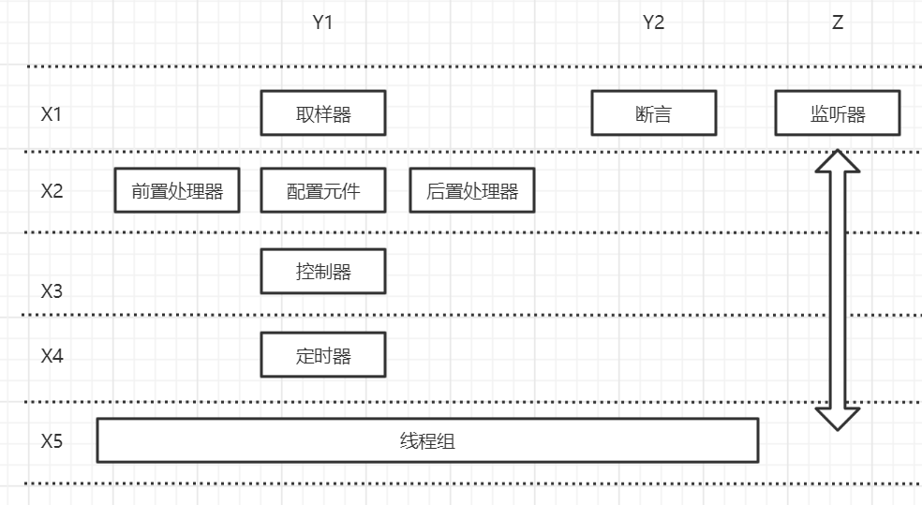
Jmeter 简介--体系结构
把Jmeter的结构拆解成一个三维空间。
X 空间分成5个维度，Y空间分为2个维度， Z空间一个维度。
X1~X5 是负载模拟的一个过程，使用这些组件来完成负载模拟。
Y1: 包含的是负载模拟部分，负责模拟用户请求。
Y2: 负责验证结果的正确性。
Z: 负责收集展示结果。

Slide 5
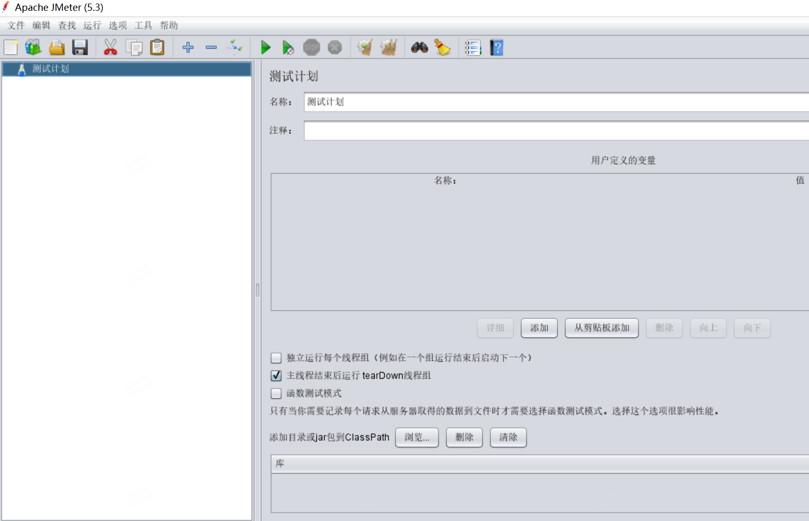
Jmeter 简介--重要概念解释
测试计划： 是使用Jmeter测试的开始，是其他元件的容器；通常根据项目来为测试计划重命名。

Slide 6
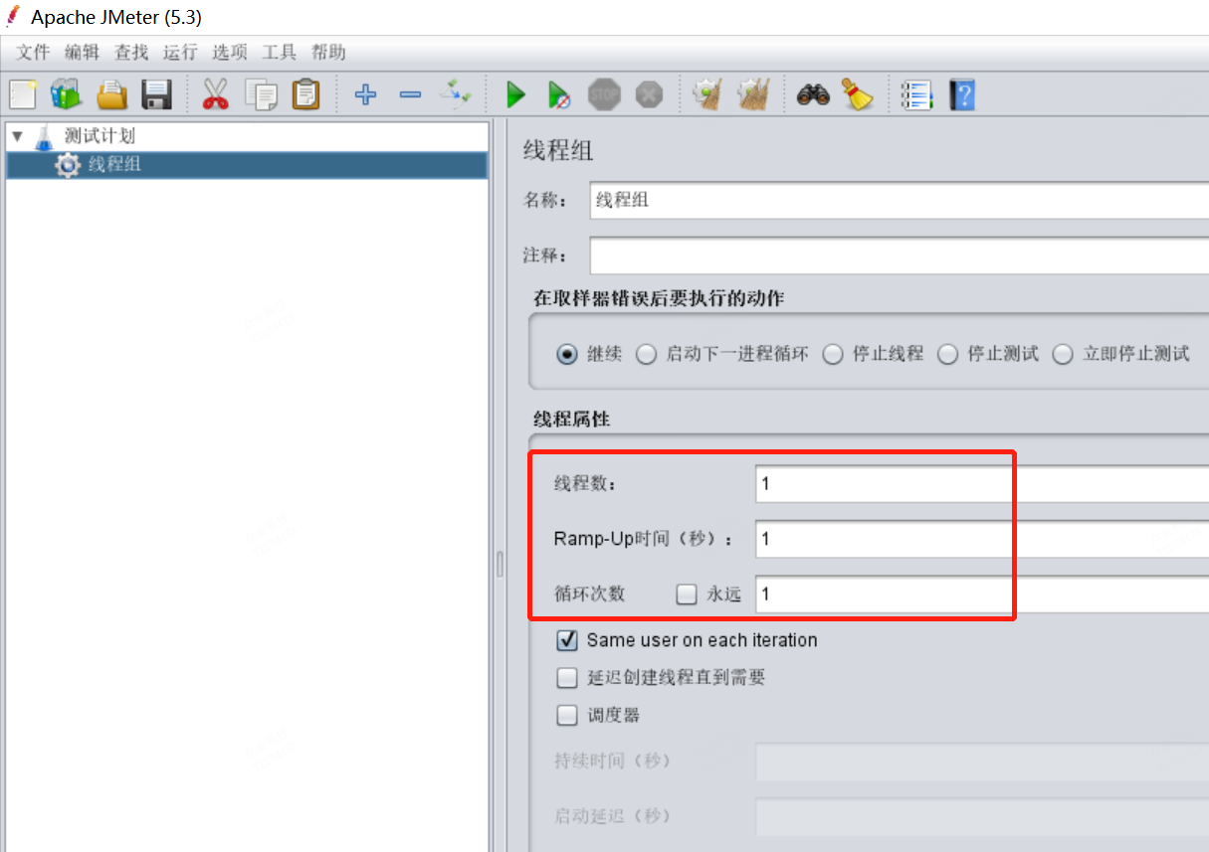
Jmeter 简介--重要概念解释
线程组： 任何一个测试计划的开始点。在一个测试计划中的所有元件都必须在某个线程组下。通俗的讲一个线程组，可以看做一个虚拟用户组，线程组中的每个线程都可以理解为一个虚拟用户。我们平时所说的并发，就是在线程组设定。
线程数：就是我们说的虚拟用户数，也就是我们平时通常说的并发数
Ramp-Up时间:要多少时间加载完所需的线程数
循环数 ： 一个线程循环的次数

Slide 7
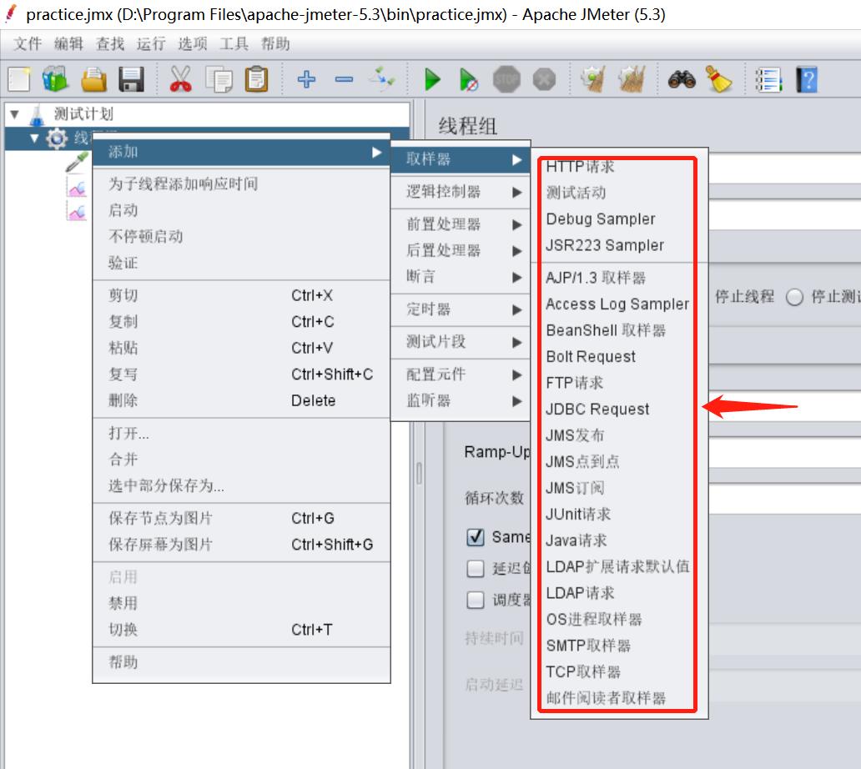
Jmeter 简介--重要概念解释
取样器： 用来模拟用户操作，向服务器(被测系统)发出HTTP请求，Webservice请求或者Java请求等，并接受服务器响应数据。

Slide 8
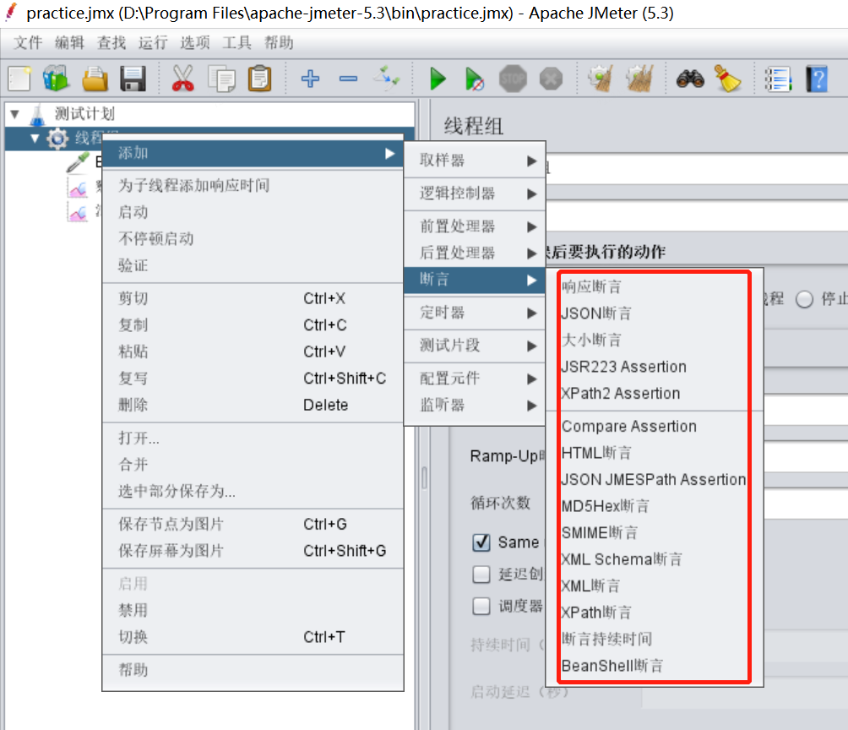
Jmeter 简介--重要概念解释
断言: 用来验证结果是否正确， 就是用一个预设的结果与实际结果匹配，匹配到则成功，反之失败。

Slide 9
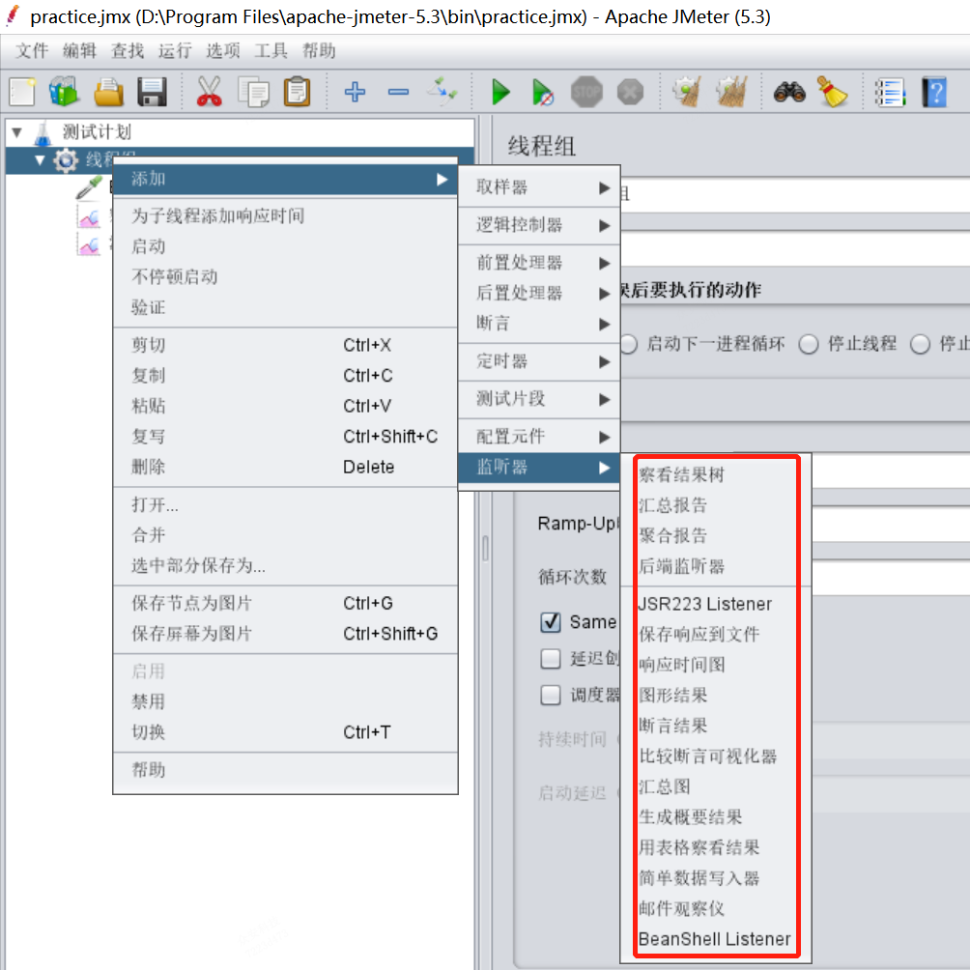
Jmeter 简介--重要概念解释
监听器: Jmeter取样器的测试结果需要添加监听器来收集。
他有两个任务: 1. 结果监听 2. 展示结果
取样器 ，断言，监听器组合在一起就可以帮组我们完成发送请求，验证结果及记录三项工作了

Slide 10
Jmeter 简介--重要概念解释
前置处理器：
在测试脚本的开发过程中，我们在请求发送前可能会做一些环境或者参数的准备工作，这个我们就可以在前置处理器中完成 。
后置处理器：
后置处理器一般放在取样器之后，用来处理服务器的返回结果，比如要在服务器中取出一个字段之类的操作。
配置元件：
配置元件提供对静态数据配置的支持，可以为取样器设置默认值和变量。
前置+后置+配置元件，都是为取样器提供数据支持的！！！。

Slide 11
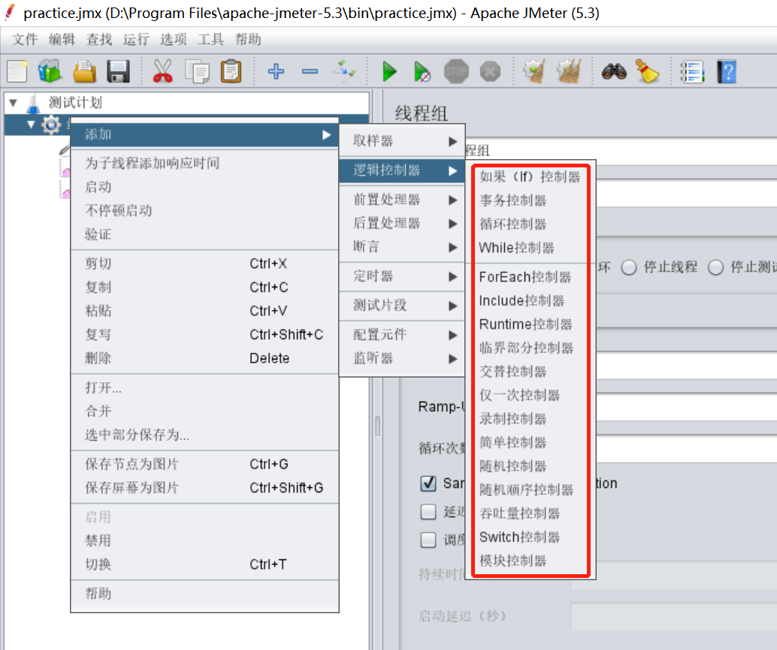
Jmeter 简介--重要概念解释
控制器：一些业务逻辑上的规则 ，可以通过控制器来处理，比如一个请求循环几次之类的。

Slide 12
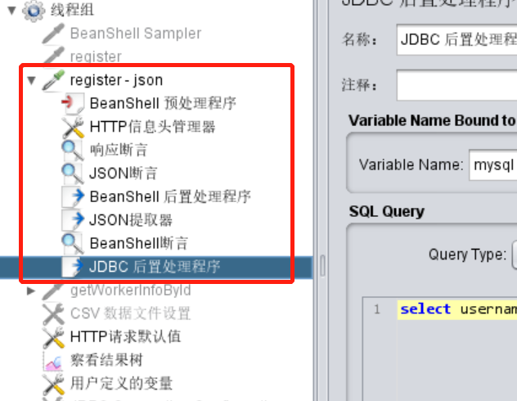
Jmeter 简介--元件运行顺序
Jmeter 元件执行顺序：
配置元件(如果存在)
前置处理器(如果存在)
定时器(如果存在)
取样器
后置处理器(如果存在)
断言(如果存在)
监听器(如果存在)
注：同类型的按上下先后顺序

Slide 13
目录
Jmeter 简介
通过实操来演练
Jmeter与Ant集成使用 *
Jmeter 进阶之自定义函数 *
Linux 下运行Jmeter

Slide 14

通过实操来演练
接口一：/api/register 注册接口
Method： POST
参数： useranme , pwd
返回：
{"status_code": 200, "message": "success", "data": {"account_id": 22}}
接口二: /api/getWorkerInfoById 根据account_id 查询 用户信息
Method: GET
参数: account_id
返回：
{"status_code": 200, "message": "success", "data": {"useranme": "13333333331"}}

Slide 15
通过实操来演练
接口测试步骤：
保证接口请求正常
测试数据准备
发送请求
结果检查（响应报文校验 ， 数据库校验）
参数提取(为后续接口使用)

Slide 16
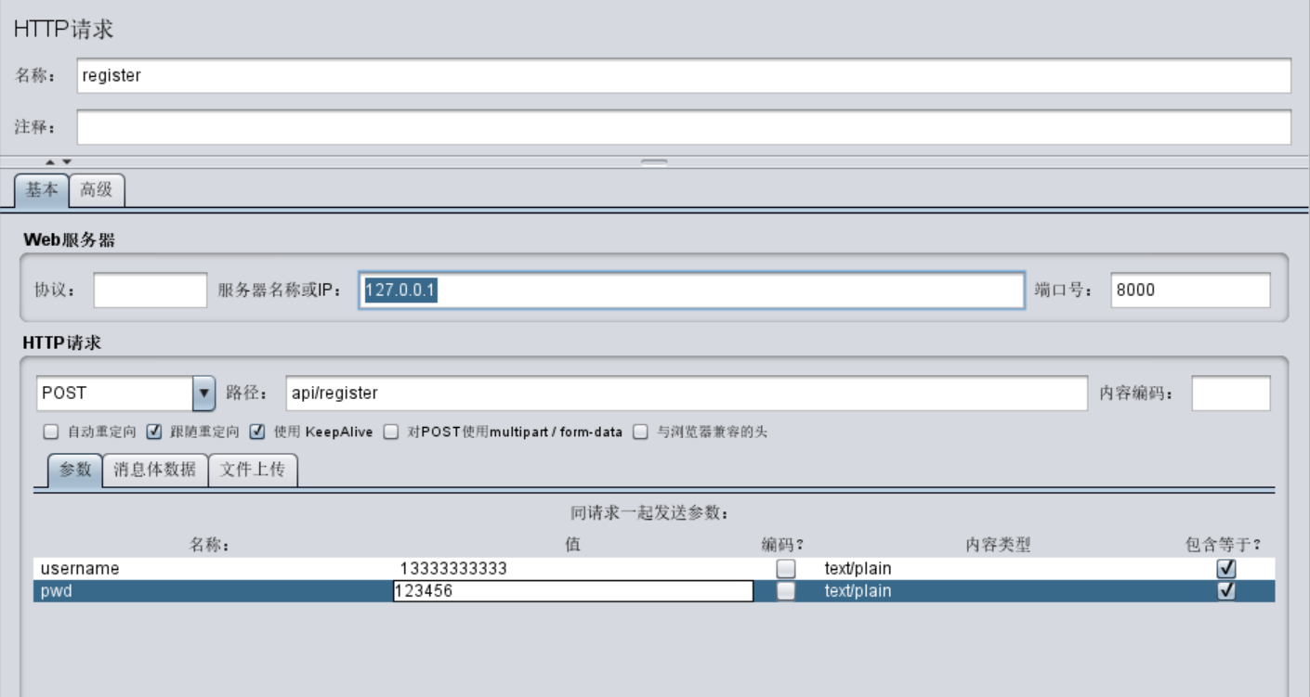
通过实操来演练 -- 保证接口请求正常 取样器
消息体以from 表单形式提交(Content-Type:application/x-www-form-urlencoded)

Slide 17
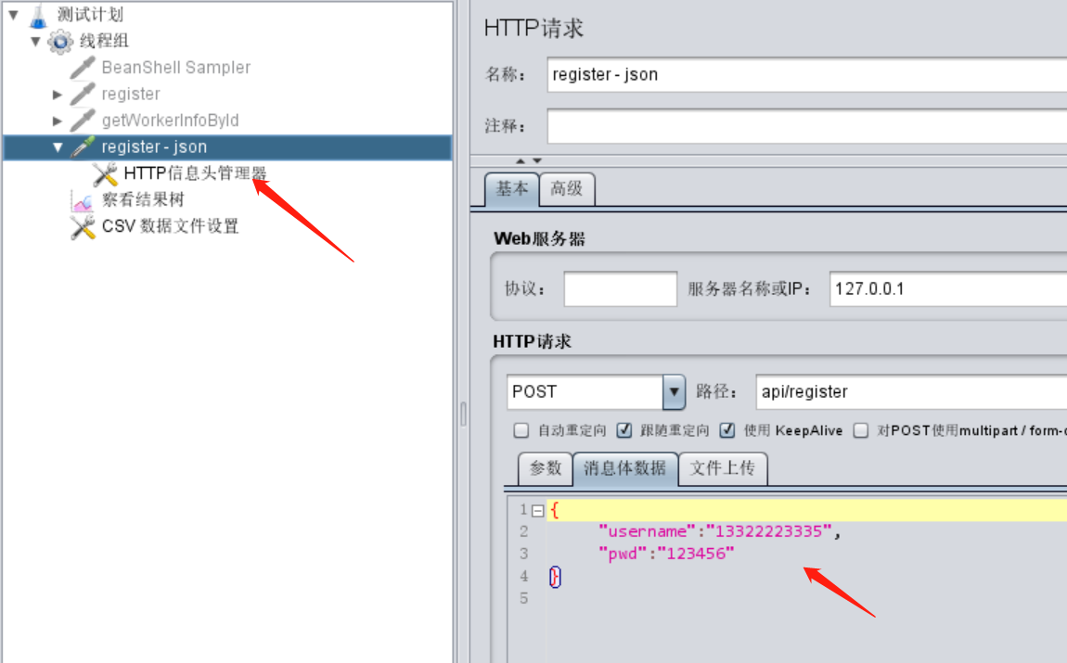
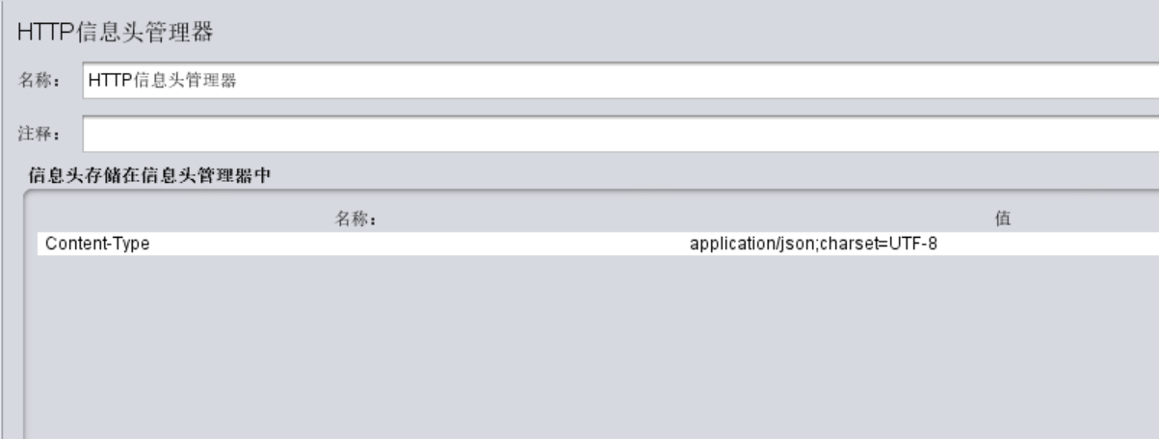
通过实操来演练 -- 保证接口请求正常 取样器
消息体以application/json形式提交,则需配置 消息头管理器元件
注： 不同的消息体 传参形式 也不一样
Notes:
application/json;charset=UTF-8

Slide 18
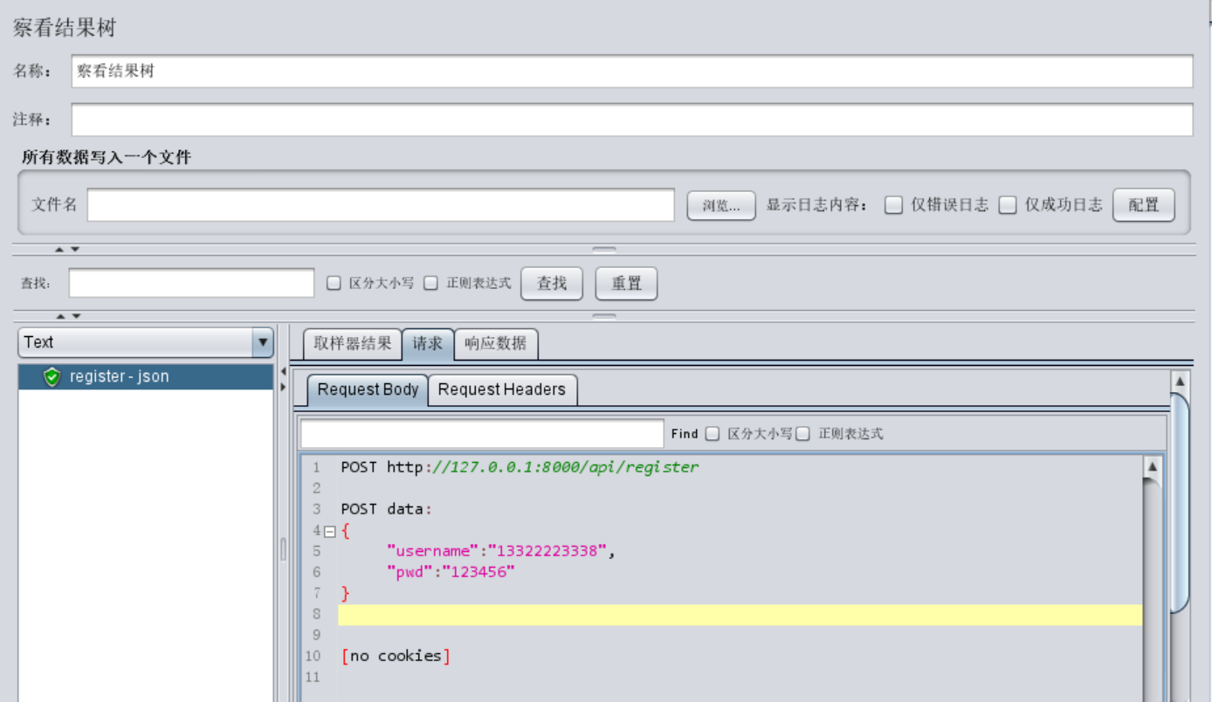
通过实操来演练 -- 保证接口请求正常 监听器
需配置监听器来观察记录取样器结果。
查看结果树中能看到响应数据，它会显示取样器的每一次请求和响应（在性能测试计划不建议开）

Slide 19
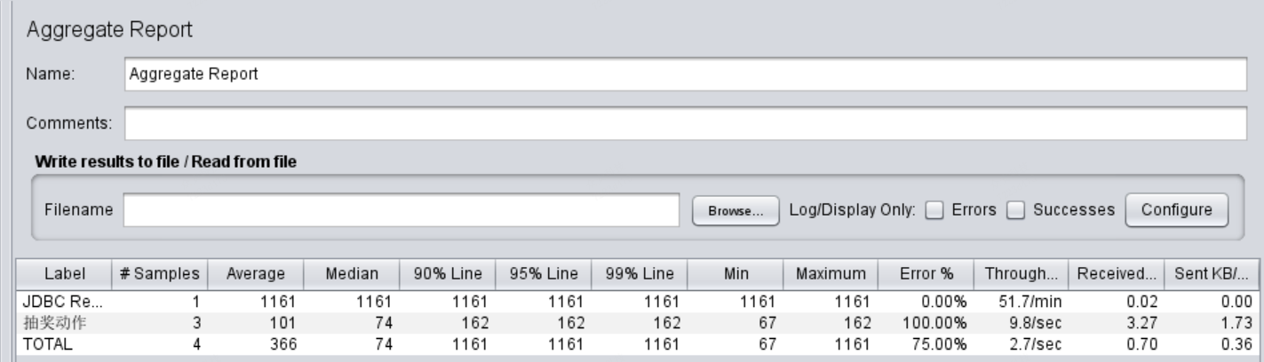
通过实操来演练 -- 保证接口请求正常 监听器
聚合报告：
Samples:取样器运行次数
Average:请求(事务)的平均响应时间
Median:响应时间中间值
Min:请求的最小响应时间
Max:请求的最大响应时间
Error%:事务错误率
Throughput:吞吐率tps
KB/SEC: 每秒数据包流量（网络使用情况）
90% Line:90%的请求不超过这个时间
注：汇总报告与聚合报告类似，但是相比聚合报告，汇总报告使用更少的内存。

Slide 20
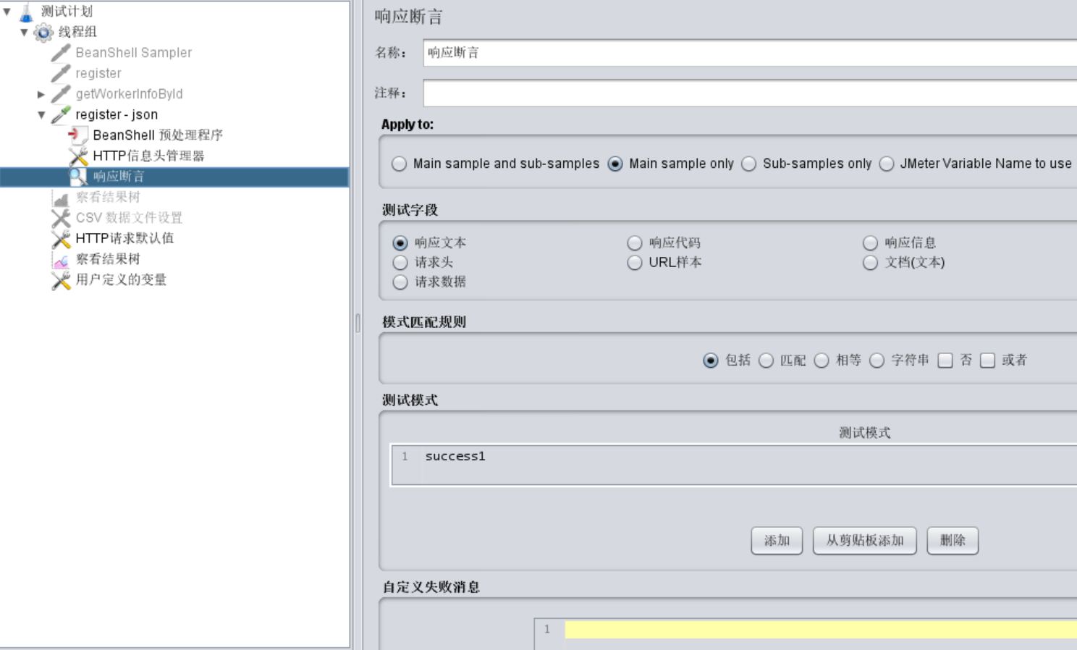
通过实操来演练 -- 断言 响应断言
配置响应断言来判断返回报文是否符合预期及结果。
* contains:文本包含给定的正则表达式模式，则为true
* matchs:整个文本等于给定的正则表达式，则为true
* equals:整个文本等于给定的字符串(大小写敏感),则为true
* substring:整个文本包含给定的字符串(大小写敏感),则为true
* Not:需要和前四种结果搭配使用，即反转的结果
* Or:需要和前四种结果搭配使用,即只要匹配上某一种规则即可

Slide 21
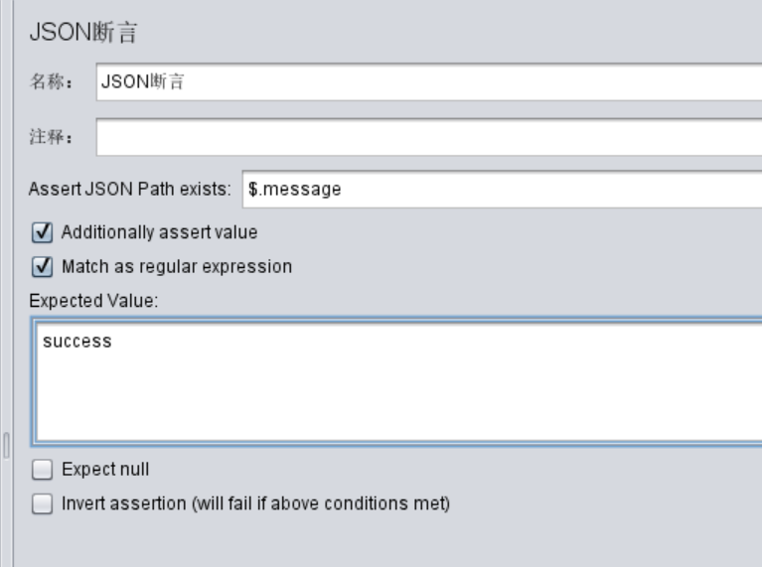
通过实操来演练 -- 断言 JSON断言
如果后台返回的响应数据是json格式的数据，那使用json断言最为方便。
Additionally assert value：添加验证的值,只有勾选了此复选框，才可以在Expected Value中设置期望的值。
Match as regular expression：匹配正则表达式，在期望的值中填写正则表达式，如 [0,1,2,3] 返回结果只要是 0,1,2,3 其中任意一个即可！
Excepted Value: 预期值
Notes:
Additionally assert value：添加验证的值,只有勾选了此复选框，才可以在Expected Value中设置期望的值。
Match as regular expression：匹配正则表达式，在期望的值中填写正则表达式，如 [0,1,2,3] 返回结果只要是 0,1,2,3 其中任意一个即可！
Excepted Value: 预期值

Slide 22
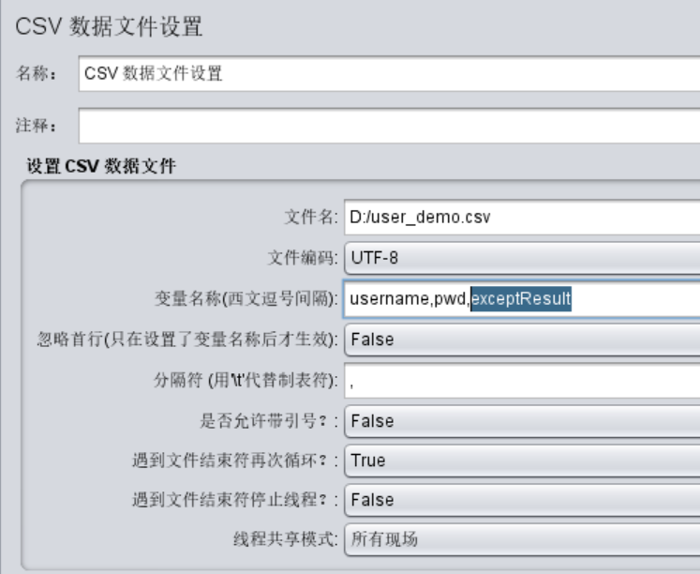
通过实操来演练 -- 参数化 csv数据文件设置
通过csv数据文件设置来对入参进行参数化(侧重于单个接口的多种业务场景的业务测试)
步骤：
准备测试数据 user.csv 文件 (里面包含3列,username,pwd,receptResult)
配置 CSV 数据文件设置
配置线程组线程数/循环次数

Slide 23
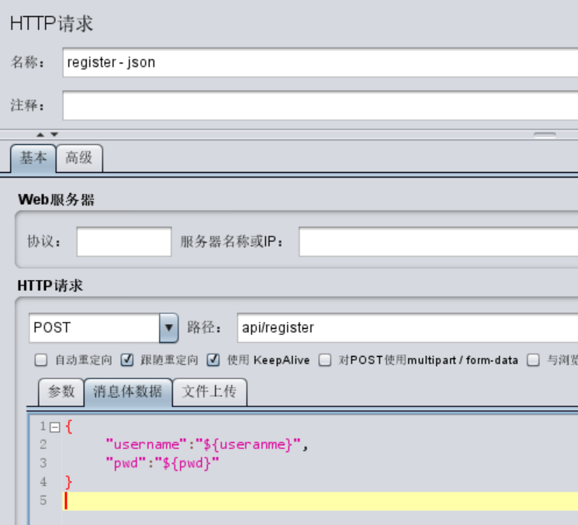
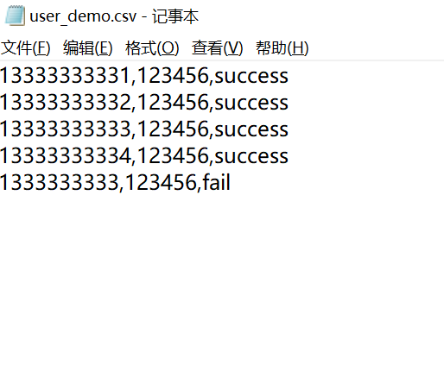
通过实操来演练 -- 参数化 csv数据文件设置
HTTP 请求 接口引用变量

Slide 24
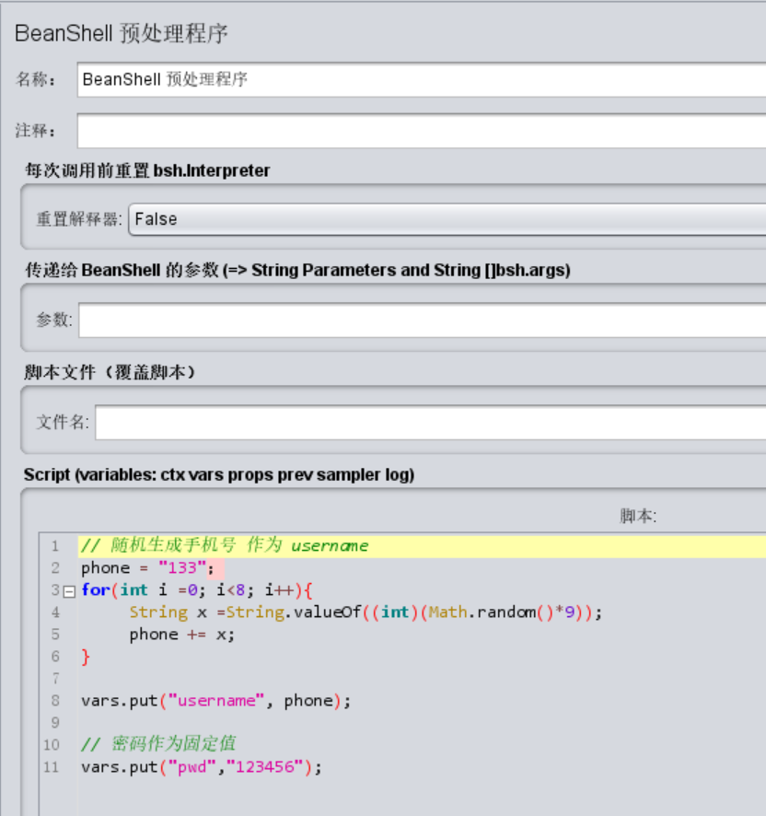
通过实操来演练 -- 参数化 BeanShell 预处理程序
通过BeanShell 来进行入参的参数化（侧重于多接口的流程测试）
BeanShell 内置变量 vars:
vars实际引用了JMeter线程中的局部变量容器（本质上是Map），因此可以通过put和get方法访问JMeter中的变量。这个变量是所有内置变量中最有用的，它是测试用例与BeanShell交互的桥梁。
常用方法：
vars.get(key);
vars.put(key,val);
Notes:
// 随机生成手机号 作为 username
String phone = "133";
for(int i =0; i<8; i++){
String x =String.valueOf((int)(Math.random()*9));
phone += x;
}
System.out.println(phone);
vars.put("username", phone);
// 密码作为固定值
vars.put("pwd","123456");

Slide 25
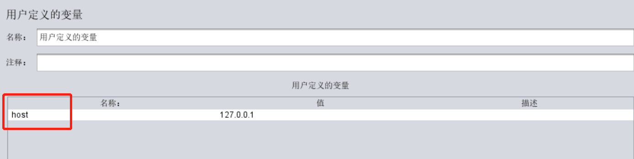
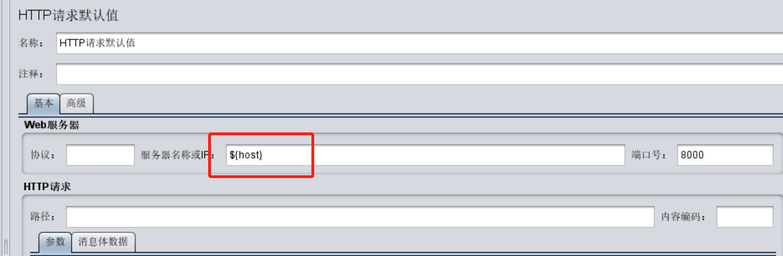
通过实操来演练 -- 参数化 用户自定义的变量
用户自定义的变量元件, 常用来定义些环境变量。
注：注意其作用范围 和 在 测试计划中定义的变量有区别

Slide 26
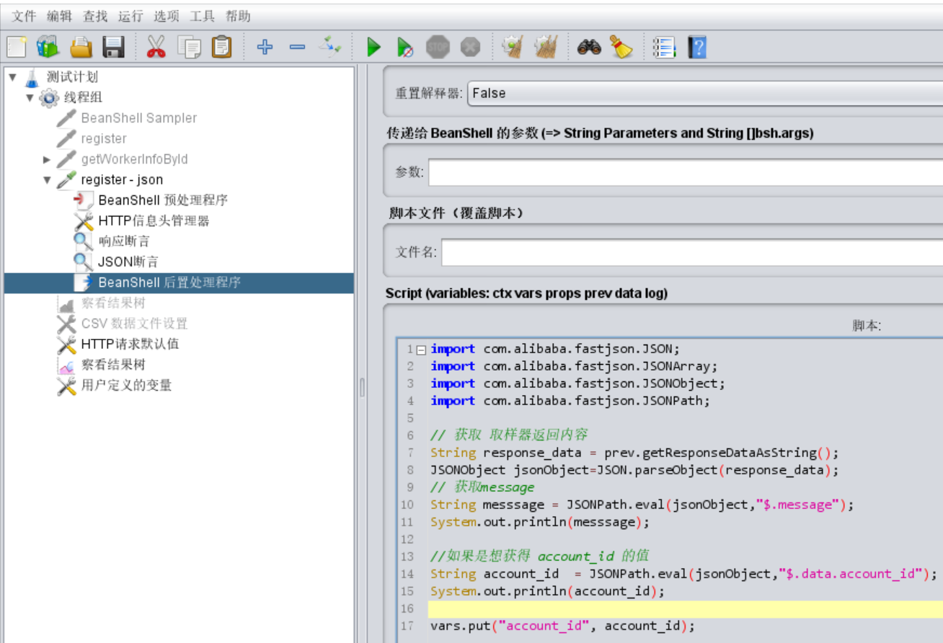
通过实操来演练 -- 参数提取 BeanllPostPorcessor
取样器返回结果中有字段是下次请求所必须的，或者是要来用作数据库校验的.常用方式如下: BeanShellPostPorcessor + fastjson (对于返回结果是 json格式的)
prev 获取前面的sample返回的信息。
有两个重要的方法：
getResponseDataAsString()：获取响应信息
getResponseCode() ：获取响应code
Notes:
import com.alibaba.fastjson.JSON;
import com.alibaba.fastjson.JSONArray;
import com.alibaba.fastjson.JSONObject;
import com.alibaba.fastjson.JSONPath;
// 获取 取样器返回内容
String response_data = prev.getResponseDataAsString();
JSONObject jsonObject=JSON.parseObject(response_data);
// 获取message
String messsage = JSONPath.eval(jsonObject,"$.message");
System.out.println(messsage);
//如果是想获得 account_id 的值
int account_id =JSONPath.eval(jsonObject,"$.data.account_id");
System.out.println(account_id);
vars.put("account_id", String.valueOf(account_id));

Slide 27
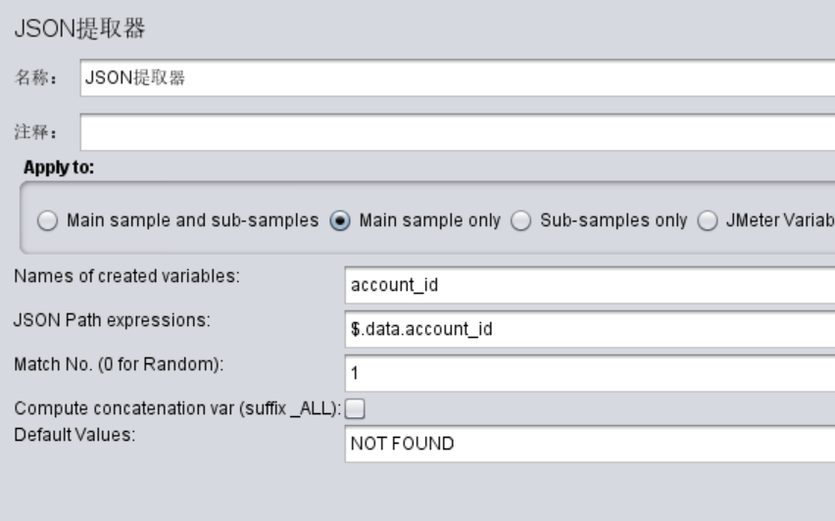
通过实操来演练 -- 参数提取 JSON提取器
如果你觉得用Beanshell 解析json返回略显繁琐，那Jmeter 还提供了专门的元件JSON提取器
Variable names：保存的变量名，后面使用${Variable names}引用
JSON Path expressions：json path表达式
Match Numbers：匹配数字（0代表随机，1代表第一个，-1代表所有） 一般都写1
Default Value：找不到时默认值，一般设置为NOT FOUND
Compute concatenation var(suffix_ALL)：是否统计所有，即将匹配到的所有值保存，名为“变量名_ALL”
注： 提取多个变量用 ; 隔开

Slide 28
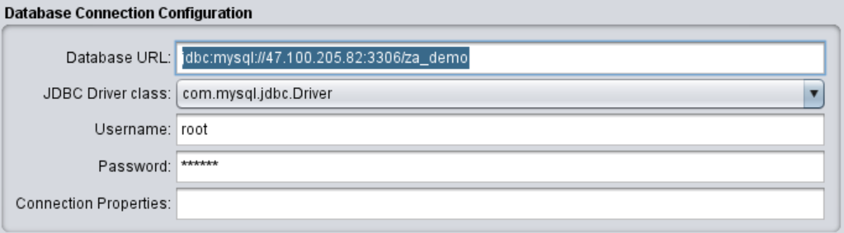
通过实操来演练 --数据库校验 JDBC Request
数据库校验: 根据返回的account_id 查询用户信息 得到username 是不是 和入参一样！
方法一：利用 JDBC Request元件 请求数据库
步骤：
1. 下载 Mysql JDBC 驱动 mysql-connector-java-5.1.46-bin.jar， 放至 lib/ext/ 目录下
https://dev.mysql.com/downloads/connector/j/
2. 配置元件 JDBC Connction Configuration
Notes:
jdbc:mysql://47.100.205.82:3306/za_demo

Slide 29
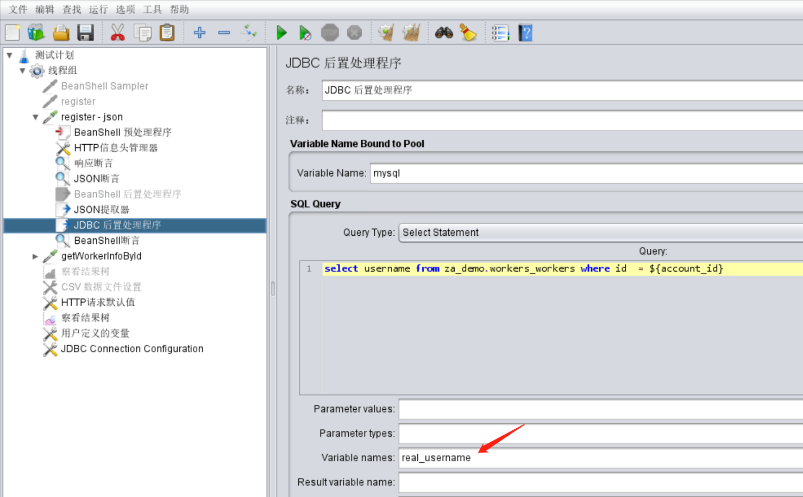
通过实操来演练 --数据库校验 JDBC Request
3. 配置 JDBC Request
Variable Name Bound To Poo: 与之前的连接池的变量名一致
Parameter Values:参数值 (指sql 语句中的参数值 以"?"作为占位符，多个的话 以","隔开)
Parameter types：参数值类型，多个的话与类型要匹配
Variable names：保存sql语句返回结果的变量名
注： JDBC Request 定义的变量的引用略有不同

Slide 30
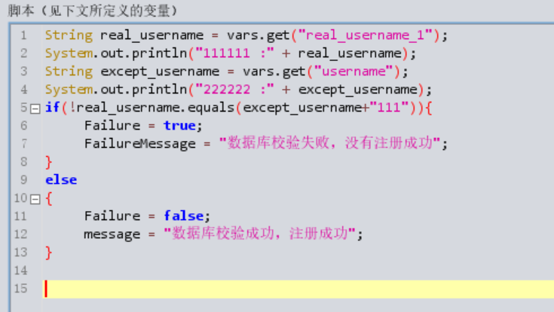
通过实操来演练 --数据库校验 JDBC Request
4.BeanShell 断言
BeanShell通过Failure和FailureMessage来设置断言结果
Failure = false; 表示断言成功
Failure = true; 表示断言失败
FailureMessage = "自定义返回断言结果消息";
Notes:
String real_username = vars.get("real_username_1");
System.out.println("111111 :" + real_username);
String except_username = vars.get("username");
System.out.println("222222 :" + except_username);
if(!real_username.equals(except_username+"111")){
Failure = true;
FailureMessage = "数据库校验失败，没有注册成功";
}
else
{
Failure = false;
message = "数据库校验成功，注册成功";
}

Slide 31
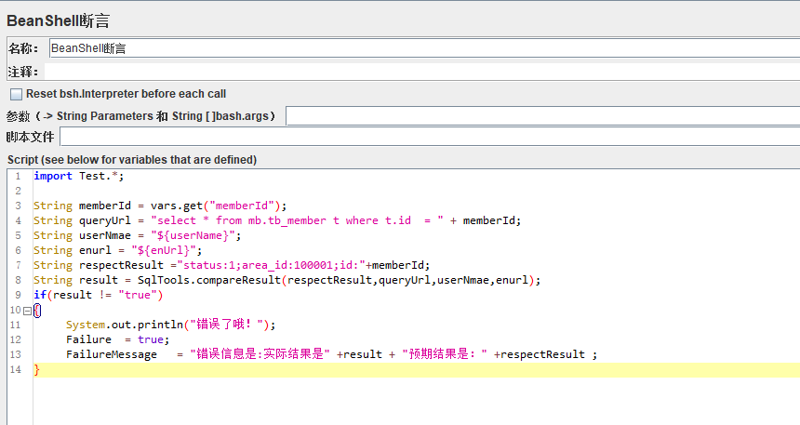
通过实操来演练 --数据库校验 BeanShell 断言
方法二：BeanShell 断言 直接操作数据库， 不借助于 JDBC Request
思路：
1. Beanshell 直接操作数据库(连接数库，执行sql ，返回结果)，进行比较！
2. 封装数据库操作部分，封装成jar 包，BeanShell 中引用即可。

Slide 32
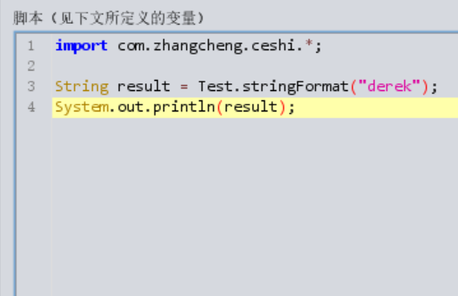
通过实操来演练 --数据库校验 BeanShell 断言
Jmeter 调用自定义jar包
步骤：
编写 java 脚本，并生成jar包
jmeter 引入jar包
* 直接将包放至 jmemter扩展包目录下(lib/ext)
* 在测试计划中 add directory or jar to classpath
BeanShell 断言中引用该jar包中的方法
Notes:
import com.zhangcheng.ceshi.*;
String result = Test.stringFormat("derek");
System.out.println(result);
String querySql = "select username from workers_workers where id =" + String.valueOf(${account_id});
String host = "47.100.205.82:3306/za_demo";
String user = "root";
String pwd = "123456";
String exceptResult = "username:"+ vars.get("username");
String result = SqlUtil.compareResult(host, user,pwd,querySql,exceptResult);
if(result != "true")
{
Failure = true;
FailureMessage = result;
}
else
{
System.out.println("66666666666");
}

Slide 33
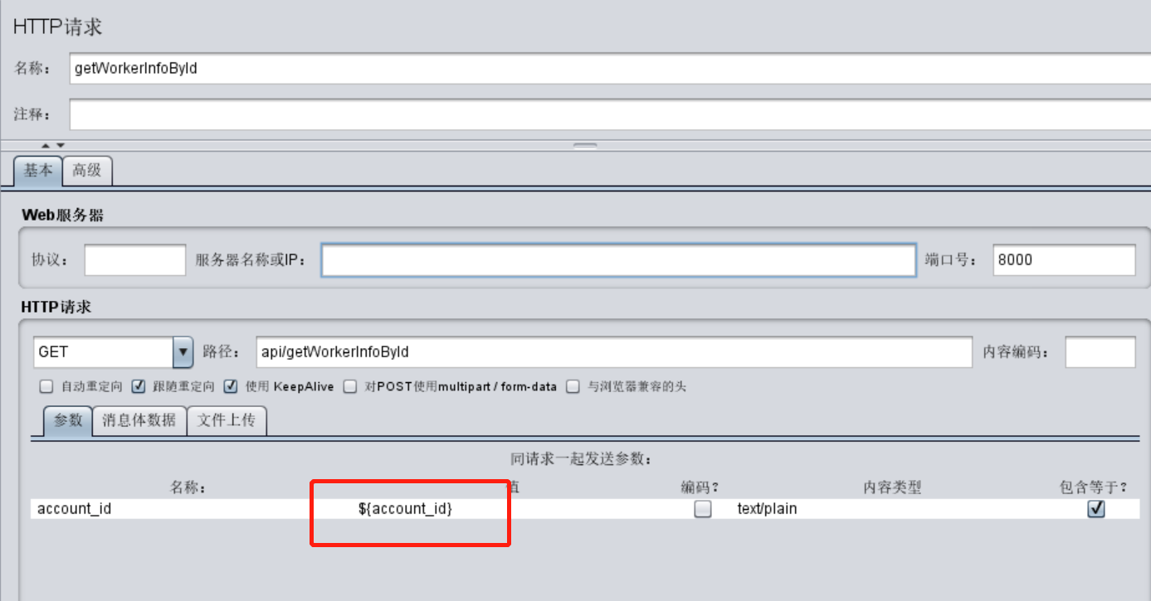
通过实操来演练 --接口串联调用
调用第二个接口完成业务串联，注意参数即可！
Notes:
import com.zhangcheng.ceshi.*;
String result = Test.stringFormat("derek");
System.out.println(result);

Slide 34
目录
Jmeter 简介
通过实操来演练
Jmeter 与 Ant 集成使用 *
Jmeter 进阶之自定义函数 *
Linux 下运行Jmeter

Slide 35
Jmeter 与 Ant 集成使用
Apache Ant,是一个将软件编译、测试、部署等步骤联系在一起加以自动化的一个工具，大多用于Java环境中的软件开发。
我们可以通过ant来批量执行jmeter脚本和生成HTML格式的报告且发送邮件。
实现过程：
Ant通过XML文件进行构建，所有的构建信息配置在build.xml文件中，驱动Jmeter执行测试脚本（jmx文件），输出测试结果(jtl文件);
Ant通过测试结果（jtl文件）构建生成html测试报告，输出在制定路径下;
根据build.xml文件中配置的邮件信息，将html测试报告自动发送到制定的邮箱;
Notes:
import com.zhangcheng.ceshi.*;
String result = Test.stringFormat("derek");
System.out.println(result);

Slide 36
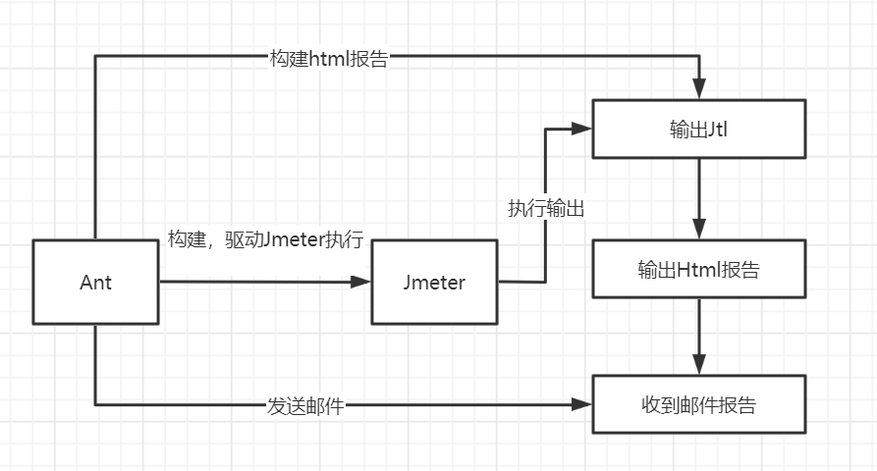
Jmeter 与 Ant 集成使用
Notes:
import com.zhangcheng.ceshi.*;
String result = Test.stringFormat("derek");
System.out.println(result);

Slide 37
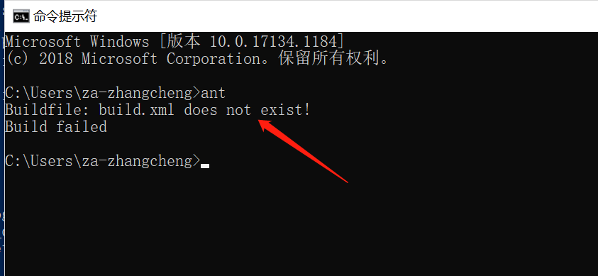
Jmeter 与 Ant 集成使用 实现步骤
实现步骤：
1. 配置Ant 环境
下载 https://ant.apache.org/bindownload.cgi
解压，配置环境变量(系统变量 path:xxx\bin 即可)
命令行执行ant 如出现下面的提示 就表示配置成功
Notes:
import com.zhangcheng.ceshi.*;
String result = Test.stringFormat("derek");
System.out.println(result);

Slide 38
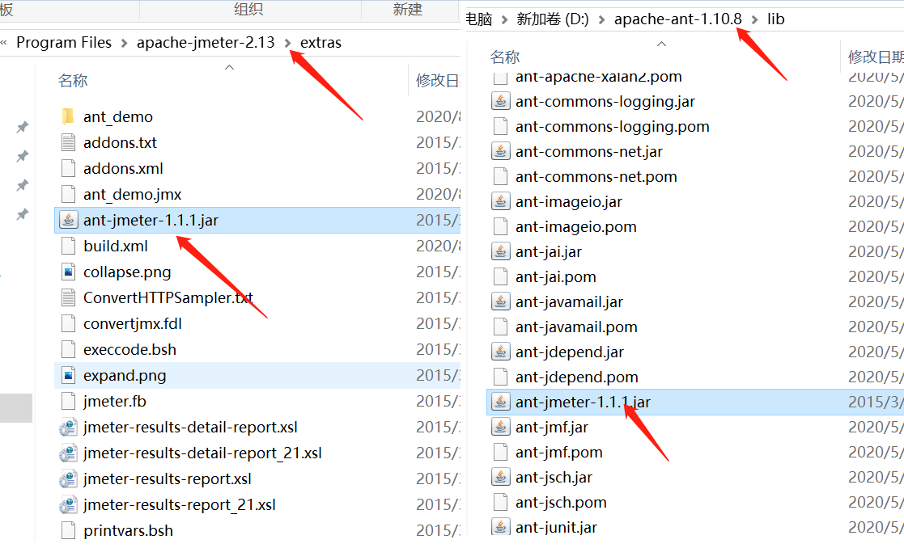
Jmeter 与 Ant 集成使用 实现步骤
2. 将Jmeter 根目录下 extras 文件夹下的 ant-jmeter-1.1.1.jar 复制到 ant 根目录下lib 文件夹
Notes:
import com.zhangcheng.ceshi.*;
String result = Test.stringFormat("derek");
System.out.println(result);

Slide 39
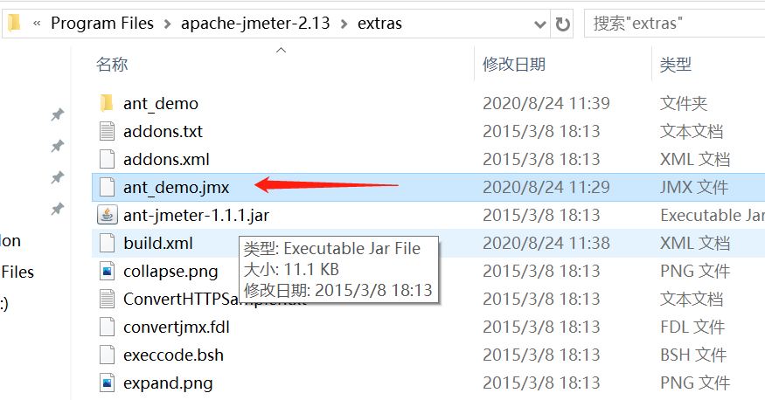
Jmeter 与 Ant 集成使用 实现步骤
3. 修改 Jmeter bin 目录下 jmeter.properties
将 `jmeter.save.saveservice.output_format=csv` 修改为 `jmeter.save.saveservice.output_format=xml` 且去掉#
4. 将 .jmx(脚本文件) 文件放 在Jmeter 根目录下 extras 文件夹下

Slide 40
Jmeter 与 Ant 集成使用 实现步骤
5. 对extras 文件夹下 build.xml文件 进行配置
第一处： `Name of test (without .jmx)`
<!-- Name of test (without .jmx) -->
<property name="test1" value="ant_demo"/>
value 即为你的脚本文件名(不要加后缀)， name 可以任意取值

Slide 41
Jmeter 与 Ant 集成使用 实现步骤
第二处：`target name = "run"`下子标签 jmeter
<jmeter
jmeterhome="${jmeter.home}"
testplan ="${testpath}/${test1}.jmx"
resultlog="${testpath}/${test1}.jtl">
...
</jmeter>
`test1` 即为我们第一处设置的 `name`

Slide 42
Jmeter 与 Ant 集成使用 实现步骤
第三处：`target name="xslt-report"` 下子标签xslt
<target name="xslt-report" depends="_message_xalan">
<tstamp><format property="report.datestamp" pattern="yyyy/MM/dd HH:mm"/></tstamp>
<xslt
classpathref="xslt.classpath"
force="true"
in="${testpath}/${test1}.jtl"
out="${testpath}/${test1}.html"
...
</xslt>
</target>
这里做的工作是，将jmeter执行之后生成的jtl文件，转化成HTML文件，默认保存在extras文件夹下。

Slide 43
Jmeter 与 Ant 集成使用 实现步骤
利用时间戳，使每次运行结果都生成不一样的文件。
a. 在 target name =run 定义 tstamp 标签
<tstamp>
<format property="time" pattern="yyyy-MM-dd-HH-mm-ss"/>
</tstamp>
b. 修改 jmeter 标签 ，xslt 标签
# jmeter 标签
resultlog="${testpath}/${test1}/${time}.jtl">
# xslt 标签
in="${testpath}/${test1}/${time}.jtl"
out="${testpath}/${test1}/${time}.html"

Slide 44
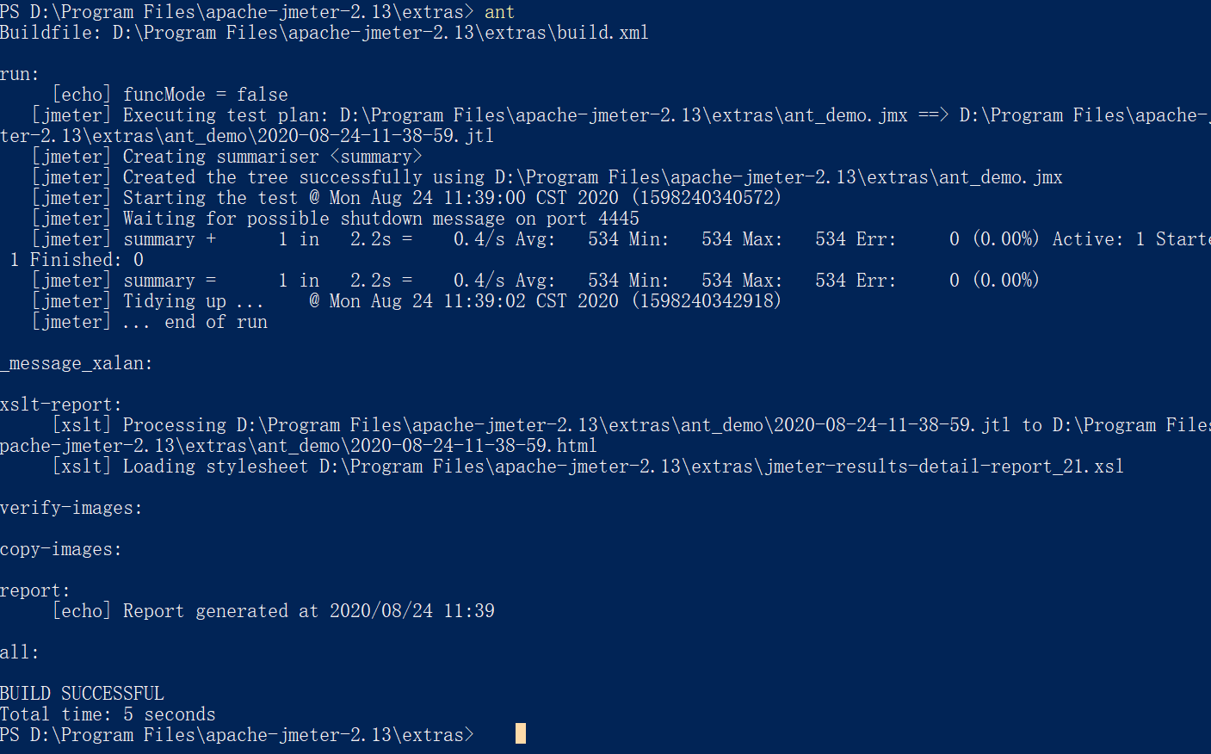
Jmeter 与 Ant 集成使用 实现步骤
6. 在 extras 目录进入命令行模式，运行 ant

Slide 45
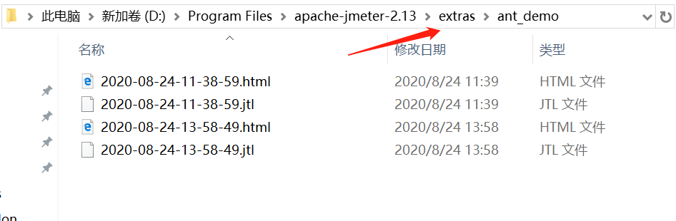
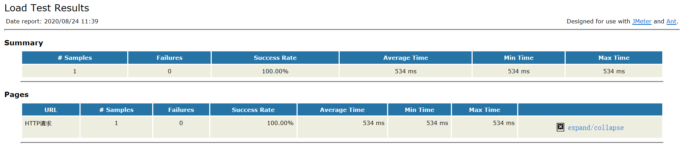
Jmeter 与 Ant 集成使用 实现步骤
7. 在 extras 目录 新增 ${value} 文件夹 里面有 .html 和 .jtl文件
8. 聚合报告可打开jtl文件

Slide 46
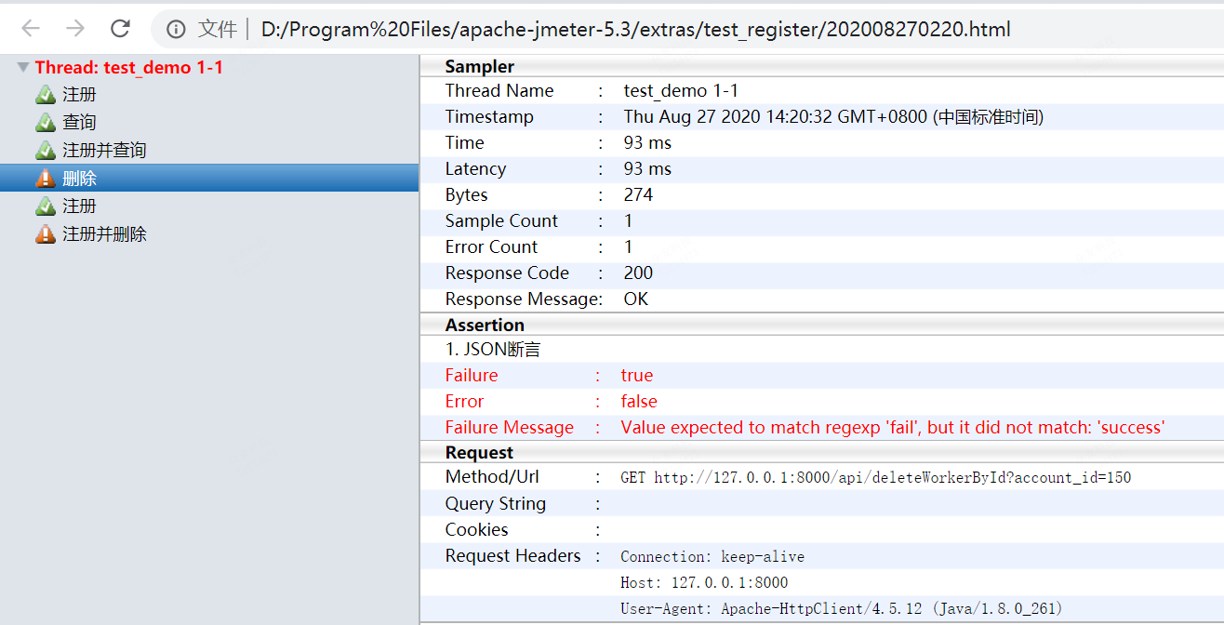
Jmeter 与 Ant 集成使用 实现步骤
9. 查看 .html 文件

Slide 47

问题
问题1. 如何运行多个脚本？
问题2. Ant 驱动Jmeter 执行 , 那谁又驱动 Ant 呢？

Slide 48
目录
Jmeter 简介
通过实操来演练
Jmeter 与 Ant 集成使用 *
Jmeter进阶之自定义函数 *
Linux 下运行Jmeter

Slide 49
自定义函数
Jmeter 的功能扩展不仅可以靠我们之前介绍的自定义JAR包，还能通过自定义函数来实现。
本文将以返回一个将字符串变大写的Function来了解下整个实现过程。
总体来说，扩展Jmeter的function 分下面几个步骤：
新建 Maven 工程，引入扩展JMeter function所需的依赖
编写实现自定义function的代码，并对其编译打包
将编译好的包拷贝至JMeter的扩展目录，编辑测试脚本，使用自定义function
运行查看自定义的function是否正确

Slide 50
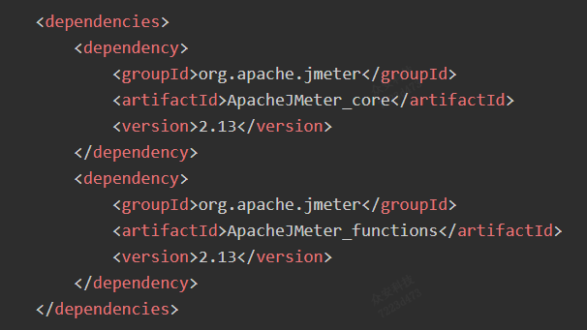
自定义函数 新建Maven 工程，引入依赖
Notes:
<dependencies>
<dependency>
<groupId>org.apache.jmeter</groupId>
<artifactId>ApacheJMeter_core</artifactId>
<version>2.13</version>
<exclusions>
<exclusion>
<artifactId>commons-math3</artifactId>
<groupId>commons-math3</groupId>
</exclusion>
<exclusion>
<artifactId>commons-pool2</artifactId>
<groupId>commons-pool2</groupId>
</exclusion>
</exclusions>
</dependency>
<dependency>
<groupId>org.apache.jmeter</groupId>
<artifactId>ApacheJMeter_functions</artifactId>
<version>2.13</version>
<exclusions>
<exclusion>
<artifactId>commons-math3</artifactId>
<groupId>commons-math3</groupId>
</exclusion>
<exclusion>
<artifactId>commons-pool2</artifactId>
<groupId>commons-pool2</groupId>
</exclusion>
</exclusions>
</dependency>
</dependencies>

Slide 51
自定义函数 编写自定义function代码，并编译打包
编写自定义function代码
需遵循以下规则：
package 名 必须为 org.apache.jmeter.functions
实现类必须继承 AbstractFunction
重写 AbstractFunction 类的四个方法
execute() 主要的业务实现方法
getReferenceKey() 返回方法名(可不变)
setParameters() 参数 传递实际传入的参数 （可不变）
getArgumentDesc() 返回参数的描述 (可不变)

Slide 52
自定义函数 编写自定义function代码，并编译打包
自定义function 实例：
(实际演练)
单个参数: 如 字符串 变大写
多个 参数: 多个字符串拼接
无参数 : 生成手机号
实现了业务逻辑，即可编译到打包，将JRA 包放入 Jmeter lib/ext目录下,并重启Jmeter

Slide 53
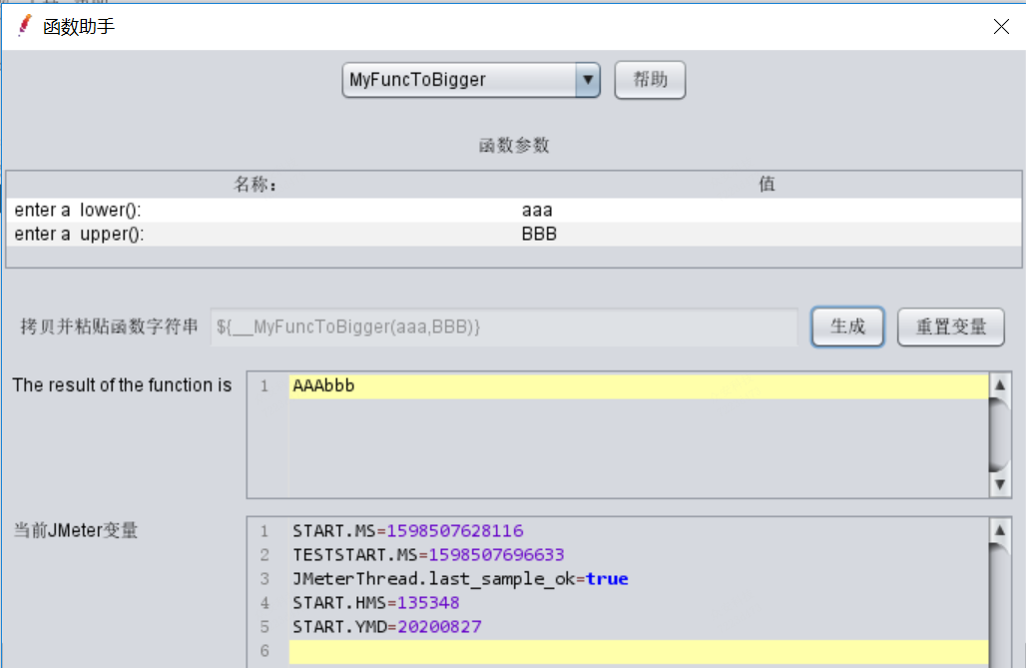
自定义函数 查看自定义function是否正确
在函数助手中选择我们定义的函数：

Slide 54
目录
Jmeter 简介
通过实操来演练
Jmeter 与 Ant 集成使用 *
Jmeter进阶之自定义函数 *
Linux 下运行Jmeter

Slide 55
在Linux 运行 Jmeter 安装
1. 安装 JDK
可参考 https://www.cnblogs.com/xuliangxing/p/7066913.html
2. 安装 JMETER
* 下载Jmeter(也可将本地正常运行的jmeter 打包上传至Linux服务器上)
* 环境变量配置
可参考 https://www.cnblogs.com/wintest/p/12217472.html

Slide 56
在Linux 运行Jmeter 运行jmx文件
1. 编辑 jmx 脚本
在本地编辑jmeter ，保存其测试计划 ，即为jmx文件。
注意： jmeter中配置元件 中的路径要改为linux服务器的中对应的路径。
2. 运行jmx 脚本
运行命令 jmeter -n -t xxxxx\xx.jmx -l xxxxx\xx.jtl &
-n : 表示非 GUI 模式
-t : 表示运行的jmx 文件，后面跟具体路径
-l : 表示生成的 jtl 测试报告文件
& : 表示结束符

Slide 57
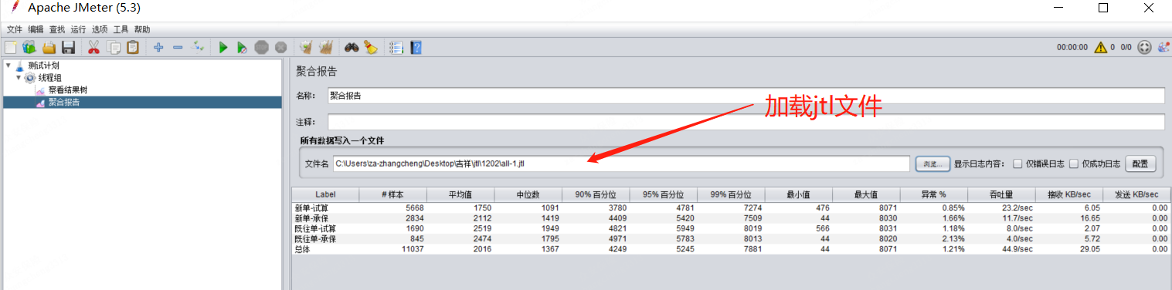
在Linux 运行Jmeter 查看运行结果
通过JTL 文件查看
下载jtl至本地，在Jmeter 的聚合报告和 查看结果树 元件中查看

Slide 58
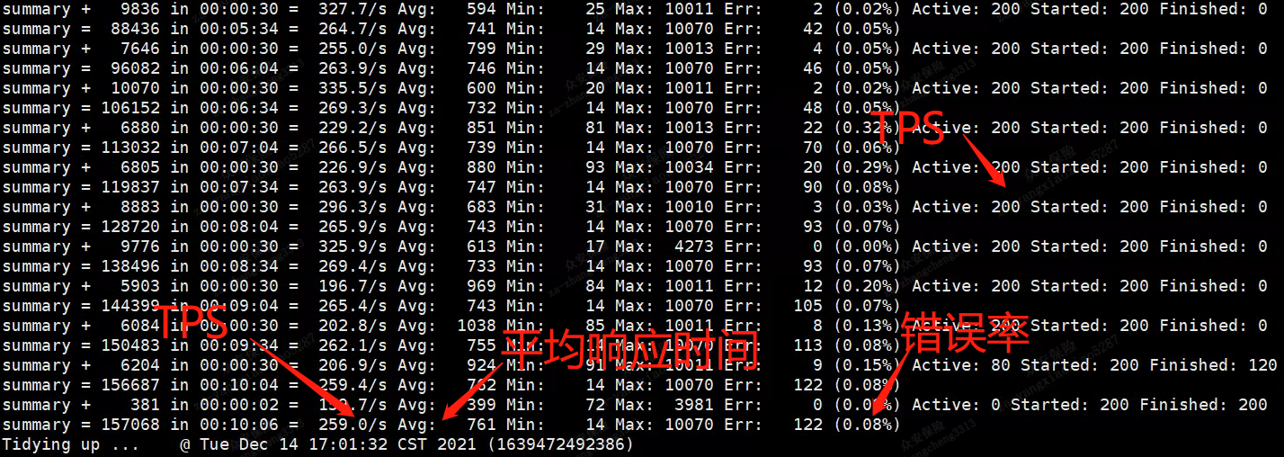
在Linux 运行Jmeter 查看运行结果
终端直接查看

Slide 59
在Linux 运行Jmeter 常用脚本
1. 混合场景压测脚本
2. 稳定性测试压测脚本
注： 稳定性测试因测试时间过长，远程工具连接压测机链接可能会断开，影响测试结果观测，故推荐本地压测

Slide 60
在Linux 运行Jmeter 常用脚本
1. 混合场景压测脚本
2. 稳定性测试压测脚本
注： 稳定性测试因测试时间过长，远程工具连接压测机链接可能会断开，影响测试结果观测，故推荐本地压测

Slide 61
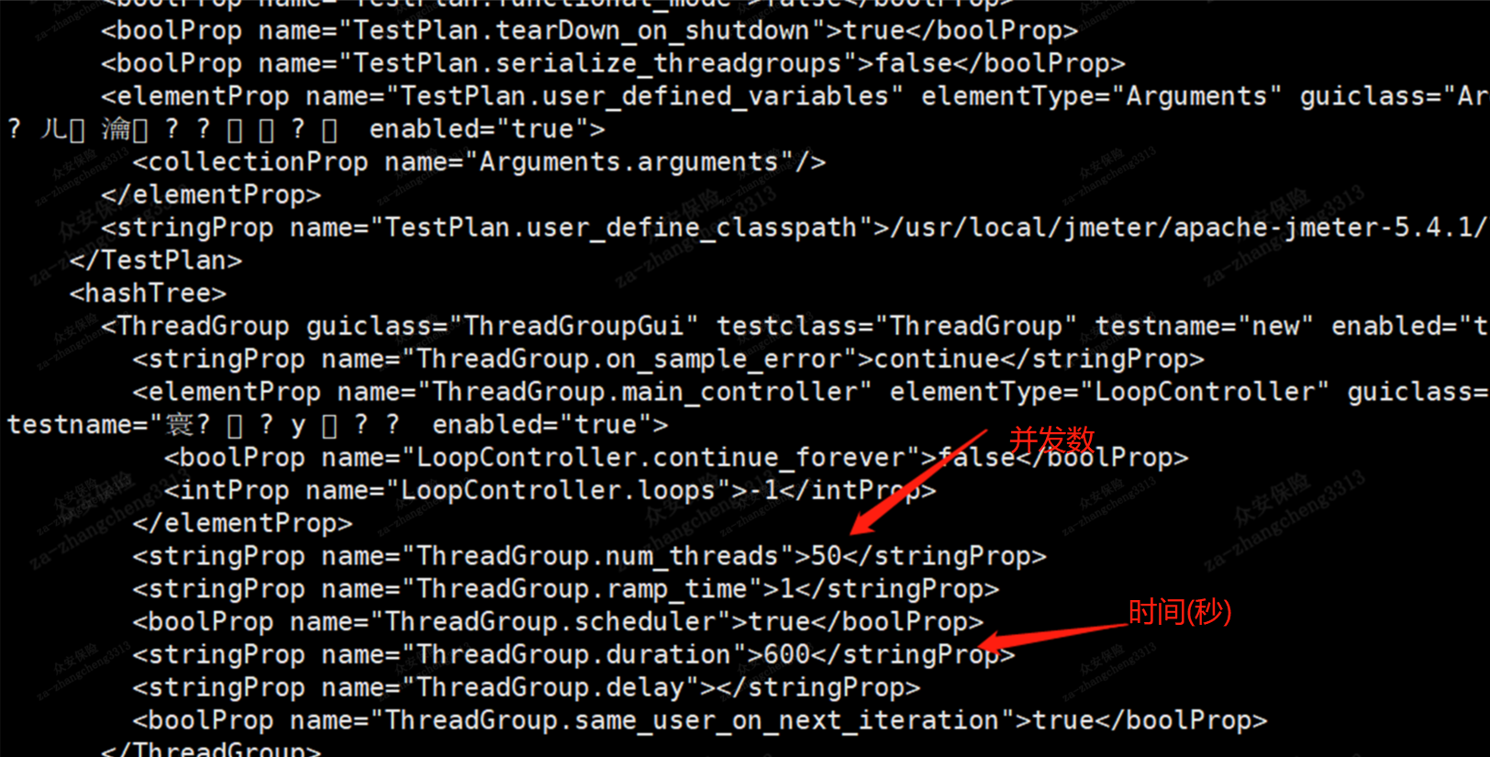
在Linux 运行Jmeter 如何修改并发数及测试时间
1. 在linux 压测机上修改并发和时间
只要修改其 jmx 文件参数 (下图所示) ，然后保存退出，再执行运行命令即可。

Slide 62



众安科技-张承
ZhongAn Information
Technology Service Co., Ltd.

